Slide 1
D.N.R.COLLEGE(A),BHIMAVARAM
DEPARTMENT OF COMMERCE
BANKING THEORY AND PRACTICE
PRESENTED BY
D.NAGA LAKSHMI
LECTURER IN COMMERCE

Slide 2
వాణిజ్య బ్యాంకులు
భారతదేశంలో బ్యాంకింగ్ వ్యవస్థ అనగానే కనిపించేవి వాణిజ్య బ్యాంకులే. ఈ బ్యాంకుల ముఖ్య విధులుగా ప్రజల నుండి డిపాజిట్ల రూపంలో నగదును స్వీకరించి వ్యాపారస్తులకు రుణాల రూపంలో సహాయమును అందజేస్తాయి. ఈ బ్యాంకులు స్వల్పకాలిక రుణాలను మాత్రమే అందజేస్తాయి. వాణిజ్య బ్యాంకులని వ్యవస్థ పరంగా యూనిట్ బ్యాంకులు, బ్రాంచ్ బ్యాంకులుగా విభజించవచ్చును.

Slide 3
వాణిజ్య బ్యాంకుల విధులు
ఆర్థిక వ్యవస్థలో బ్యాంకులకు విశిష్టమైన పాత్ర ఉంది . దేశంలో చలామణిలో ఉండే ద్రవ్యంలో హెచ్చు భాగం బ్యాంకులు సృష్టించినదే. వ్యక్తుల నుండి సంస్థల నుండి డిమాండ్ చేసిన వెంటనే తిరిగి ఇచ్చే షరతుల పైన డిపాజిట్లు స్వీకరించడం, వ్యాపారస్థులకు, ఉత్పాదక సంస్థలకు పరపతి సౌకర్యాలు కలుగజేయడం బ్యాంకుల విధులలో ముఖ్యమైనవి. అప్పు ఇచ్చే వారికి తీసుకునే వారికి బ్యాంకులు మధ్యవర్తిగా పనిచేస్తాయి దేశంలో నిద్రాణంలో ఉన్న పొదుపు లను సమీకరించి, వాటిని పెట్టుబడిగా ఉపయోగించే వ్యాపార సంస్థలకు రుణాలుగా ఇస్తాయి.

Slide 4
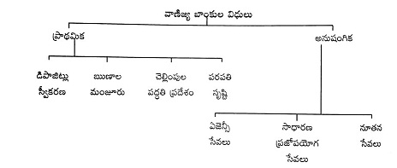
వాణిజ్య బ్యాంకుల విధులు

Slide 5
వాణిజ్య బ్యాంకులు నిర్వహించే విధులను స్థూలంగా రెండు రకాలుగా విభజించవచ్చును . అవి
1. ప్రాథమిక విధులు
2. అనుషంగిక విధులు
I. ప్రాథమిక విధులు:
ప్రజల నుండి డిపాజిట్లను స్వీకరించడం , అవసరమైనవారికి ఇవ్వడం, ద్రవ్యమును సృష్టించడం బ్యాంకు యొక్క ప్రాథమిక విధులు.

Slide 6
1. డిపాజిట్లను స్వీకరించడం
బ్యాంకులు వివిధ రకాల డిపాజిట్ ఖాతాలను నిర్వహిస్తాయి. అవి
A. Fixed డిపాజిట్ ఖాతాలు
B. కరెంట్ డిపాజిట్ ఖాతాలు
C.సేవింగ్స్ డిపాజిట్ ఖాతాలు
D. రికరింగ్ డిపాజిట్ ఖాతాలు
E. హోమ్ సేఫ్ అకౌంట్:

Slide 7
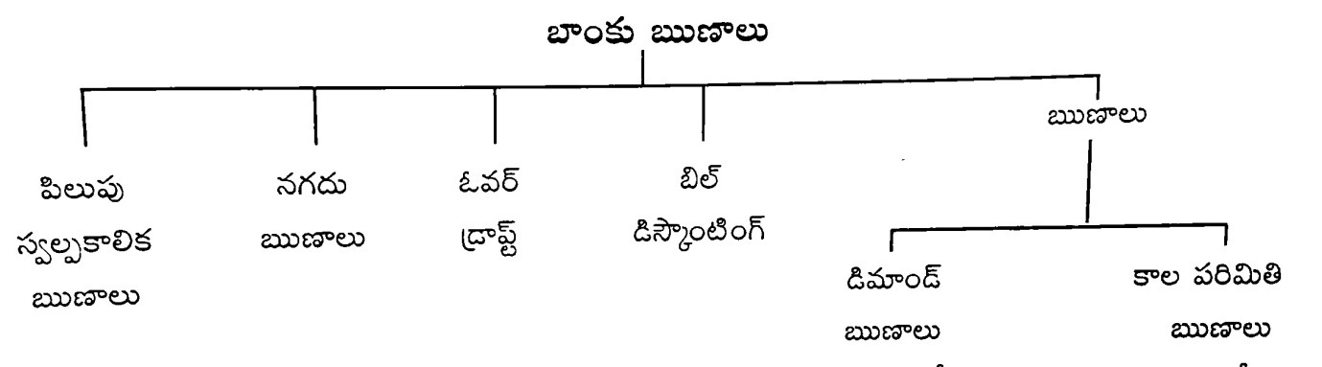
2. రుణాలను మంజూరు చేయుట:

Slide 8
బ్యాంకర్ యొక్క ఏమైనా విధులలో రెండవది అవసరం ఉన్న వ్యక్తులకు లేదా సంస్థలకు రుణాలు లేదా అడ్వాన్సులు అందజేయడం, ప్రతి బ్యాంకు కనిష్ట రిజర్వు నిల్వను రిజర్వ్ బ్యాంకు వద్ద డిపాజిట్ చేసిన తర్వాత మిగిలిన మొత్తాన్ని రుణాల రూపంలో అందజేస్తుంది. బ్యాంకులు వివిధ రూపాలలో రుణాలను మంజూరు చేస్తాయి. అవి
1. ప్రత్యక్ష రుణాలు
2. ఓవర్ డ్రాఫ్ట్
3. హుండీలను డిస్కౌంట్ చేయడం
4. కాలపరిమితి రుణాలు
5. పరపతిని సృష్టించుట
6. చెక్కు పద్ధతిని ప్రోత్సహించడం

Slide 9
II. అనుషంగిక విధులు :
ఏజెన్సీ సేవలు:
a) ఏజెంట్ గా వ్యవహరించుట
b) చెక్కులను వసూలు చేయడం
c) సెక్యూరిటీల వ్యవహారాలు చూడటం
d) బీమా ప్రీమియంలు చెల్లించడం
e) డివిడెండ్ లను వసూలు చేయడం

Slide 10
2. సాధారణ ప్రజోపయోగ సేవలు
a) నగదు బదిలీ సౌకర్యము
b) విలువైన వస్తువుల భద్రతా ఏర్పాట్లు
c) పరపతి లేఖలు జారీ చేయడం
d) ప్రయాణికుల చెక్కులు
e) వ్యాపార సమాచారాన్ని అందజేయడం

